Slide 1
To'g'ri chiziqning izlari.
-To'g'ri chiziqning izlari
-Umumiy vaziyatdagi to'g'ri chiziqning haqiqiy uzunligini aniqlash
-To’g’ri chiziqda berilgan uzunlikdagi kesmani ajratish
-Kesmani berilgan nisbatda bo’lish
-Ikki to'g'ri chiziqning o'zaro holatlari
-Parallel to’g’ri chiziqlar
-Kesishgan to'g'ri chiziqlar
-Uchrashmas (ayqash) chiziqlar
-To'g'ri burchakning proyeksiyasi

Slide 2
To‘g‘ri chiziqning izlari.
Ta’rif. To‘g‘ri chiziqning proyeksiyalar tekisliklari bilan uchrashgan nuqtalari to‘g‘ri chiziqning izlari deyiladi.

Slide 3
Umumiy vaziyatdagi to‘g‘ri chiziq hamma proyeksiyalar tekisliklarini kesib o‘tadi. Biror a to‘g‘ri chiziqning gorizontal proyeksiyalar tekisligi bilan kesishgan nuqtasi uning gorizontal izi, frontal proyeksiyalar tekisligi bilan kesishgan nuqtasi frontal izi deyiladi. Shuningdek, to‘g‘ri chiziqning profil proyeksiyalar tekisligi bilan kesishgan nuqtasi uning profil izi deyiladi:
a∩H=a_{H}, a∩V=a_{V} va a∩W=a_{W}.

Slide 4
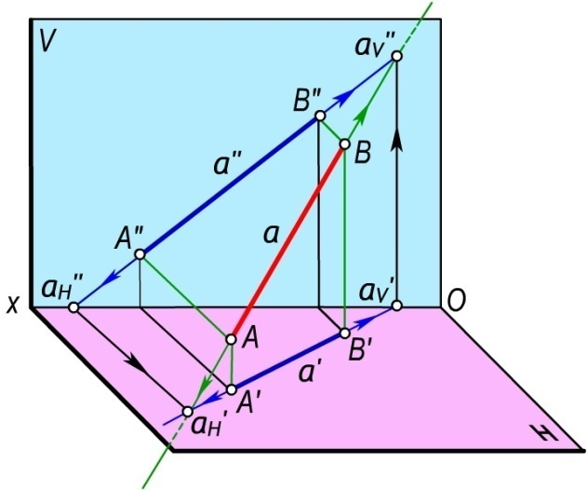
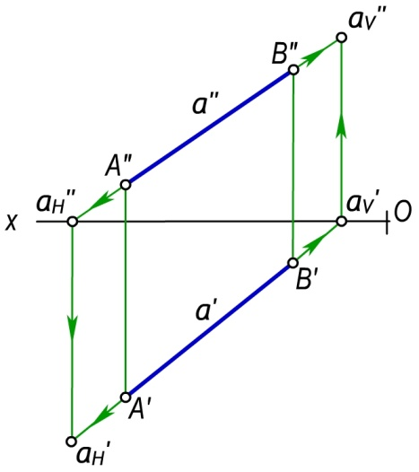
To‘g‘ri chiziq frontal izining proyeksiyalarini chizmada aniqlash uchun:
To‘g‘ri chiziq gorizontal a′ proyeksiyasining Ox o‘qi bilan kesishish nuqtasi a′_{V}=a′∩Ox topiladi;
Bu nuqtadan Ox o‘qiga perpendikulyar o‘tkaziladi;
To‘g‘ri chiziqning frontal proyeksiyasi a″ bilan perpendikulyarning kesishish nuqtasi uning frontal izining frontal proyeksiyasi a_{V} ″≡a_{V} bo‘ladi.

Slide 5
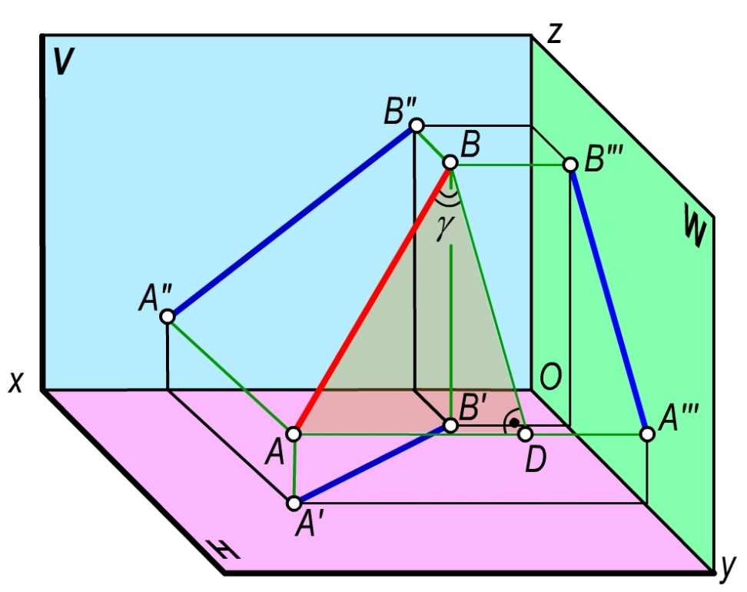
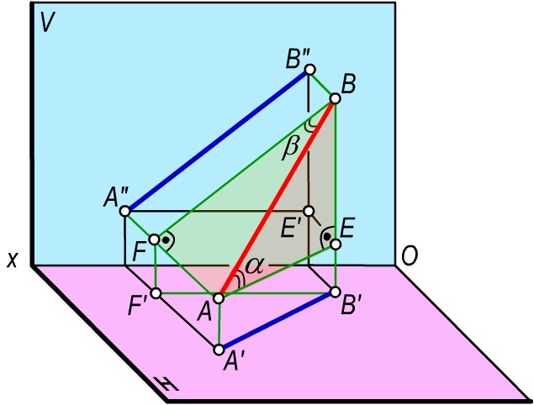
Umumiy vaziyatdagi to‘g‘ri chiziq kesmasining haqiqiy uzunligini va proyeksiyalar tekisliklari bilan hosil qilgan burchaklarini aniqlash
Chizmada kesmaning berilgan proyeksiyalari orqali uning haqiqiy uzunligi va proyeksiyalar tekisliklari bilan hosil qilgan burchaklarini aniqlash uchun yuqoridagi fazoviy model asosida to‘g‘ri burchakli uchburchaklar yasaladi. Shuning uchun bu usulni to‘g‘ri burchakli uchburchak usuli deb yuritiladi.

Slide 6
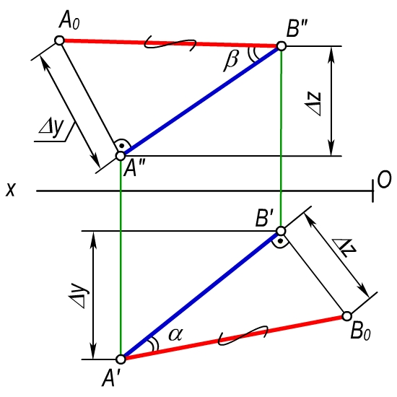
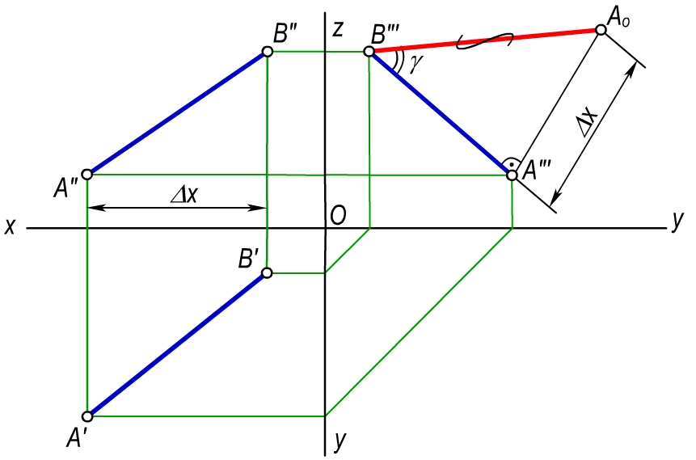
Masalan, AB kesmaning A′B′ A″B″ va A″′B″′ proyeksiyalarga asosan uning haqiqiy o‘lchami va H bilan hosil qilgan α burchagini aniqlash uchun to‘g‘ri burchakli A′B′B₀ uchburchak yasaladi. Bu uchburchakning bir kateti kesmaning gorizontal proyeksiyasiga, ikkinchi kateti esa kesmaning A va B uchlarining applikatalari ayirmasi Δz ga teng bo‘ladi. Bu uchburchakning A′B₀ gipotenuzasi AB kesmaning haqiqiy o‘lchami, A′B₀=AB bo‘lib, AB^H=∠B′A′B₀=α bo‘ladi.
Kesmaning V tekislik bilan hosil qilgan β burchagini aniqlash uchun to‘g‘ri burchakli ΔA″B″A₀ ni yasaladi. Bu uchburchakning bir kateti kesmaning frontal A″B″ proyeksiyasiga, ikkinchi kateti esa AB kesma uchlari ordinatalari ayirmasi Δy ga teng bo‘ladi. Hosil bo‘lgan B″A₀=AB bo‘lib, AB^V=∠A″B″A₀=β bo‘ladi.
AB kesmaning W tekislik bilan hosil etgan burchagini aniqlash uchun esa to‘g‘ri burchakli ΔA″′B″′A₀ ni yasaymiz. Bu uchburchakning bir kateti kesmaning profil A″′B″′ proyeksiyasi, ikkinchi kateti kesma uchlarning W tekislikdan uzoqliklarning absissalar ayirmasi Δx bo‘ladi. Hosil bo‘lgan B″′A₀ = AB bo‘lib, AB^W=∠A″′B″′A0 =γ teng bo‘ladi.

Slide 7
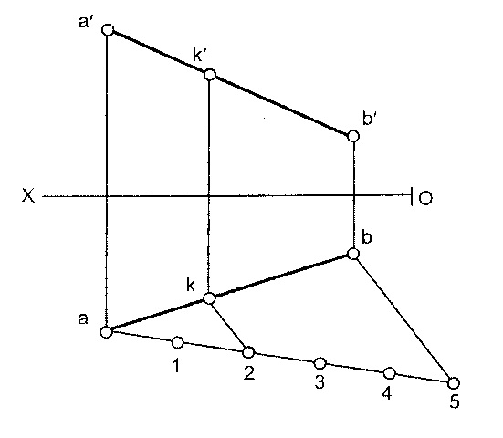
Kesmani berilgan nisbatda bo’lish
Fales teoremasi: Agar burchak tomonini kesadigan parallel to’g’ri chiziqlar uning bir tomonidan teng kesmalar ajratsa, ikkinchi tomonidan ham teng kesmalar ajraladi.

Slide 8
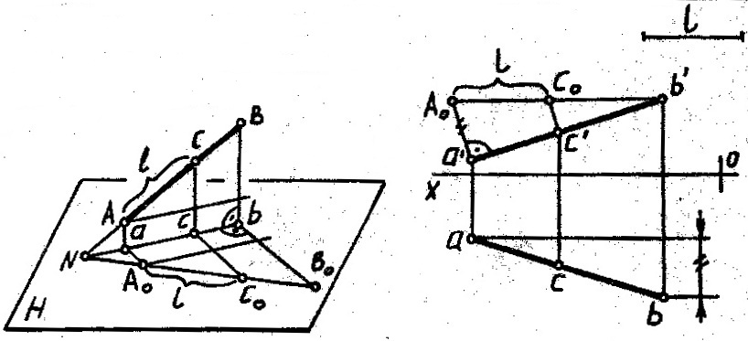
To’g’ri chiziqda berilgan uzunlikdagi kesmani ajratish

Slide 9
Ikki to‘g‘ri chiziqning o‘zaro vaziyatlari
Ikki to‘g‘ri chiziq fazoda o‘zaro parallel, kesishuvchi yoki ayqash vaziyatlarda bo‘lishi mumkin.
Parallel to‘g‘ri chiziqlar
Ta’rif. Agar ikki to‘g‘ri chiziqning kesishuv nuqtasi bo‘lmasa (yoki umumiy uzoq xosmas nuqtaga ega bo‘lsa), ularni parallel to‘g‘ri chiziqlar deyiladi.

Slide 10
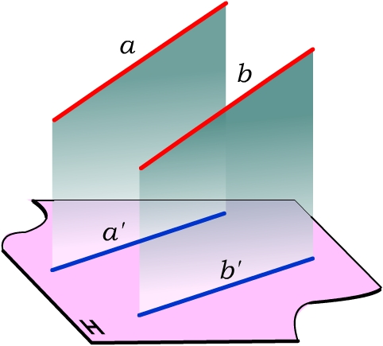
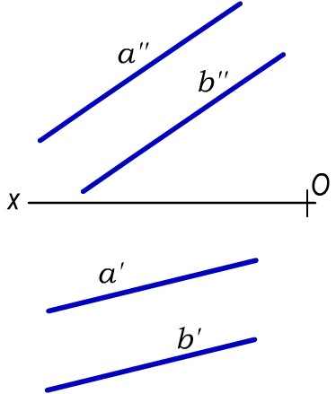
Parallel proyeksiyalarning xossasiga asosan parallel to‘g‘ri chiziqlarning bir nomli proyeksiyalari ham o‘zaro parallel bo‘ladi, ya’ni aIIb bo‘lsa, u holda a′IIb′, a″IIb″, a″′IIb″′ bo‘ladi.
Fazodagi umumiy vaziyatda joylashgan parallel to‘g‘ri chiziqlarning ikkita bir nomli proyeksiyalari o‘zaro parallel bo‘lsa, ularning uchinchi proyeksiyalari ham o‘zaro parallel bo‘ladi.
Bu goida o’zaro parallel bo’lmagan hususiy vaziyatdagi to’g’ri chiziglar uchun tadbiq etilmaydi.

Slide 11
Kesishuvchi to‘g‘ri chiziqlar
Ta’rif. Agar ikki to‘g‘ri chiziq fazoda umumiy bir (xos) nuqtaga ega bo‘lsa, ularni kesishuvchi to‘g‘ri chiziqlar deyiladi.

Slide 12
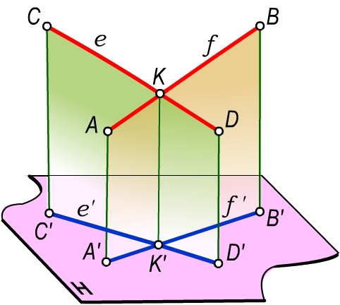
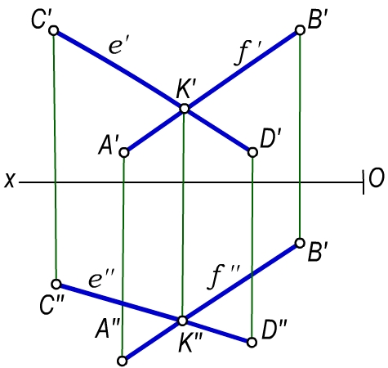
Fazodagi to‘g‘ri chiziqlar kesishish nuqtasining proyeksiyasi shu to‘g‘ri chiziqlar proyeksiyalarining kesishish nuqtasida bo‘ladi. Kesishuvchi to‘g‘ri chiziqlarning bir nomli proyeksiyalari ham chizmada o‘zaro kesishadi va kesishish nuqta proyeksiyalari bir proyeksion bog‘lovchi chiziqda bo‘ladi.
Fazoda umumiy vaziyatda kesishuvchi to‘g‘ri chiziqlar berilgan bo‘lsa, bu to‘g‘ri chiziqlarning faqat ikkita bir nomli proyeksiyalarining kesishishi kifoya qiladi.

Slide 13
Ayqash to‘g‘ri chiziqlar
Ta’rif. Ikki to‘g‘ri chiziq o‘zaro parallel bo‘lmasa yoki kesishmasa ular ayqash to‘g‘ri chiziqlar deyiladi.

Slide 14
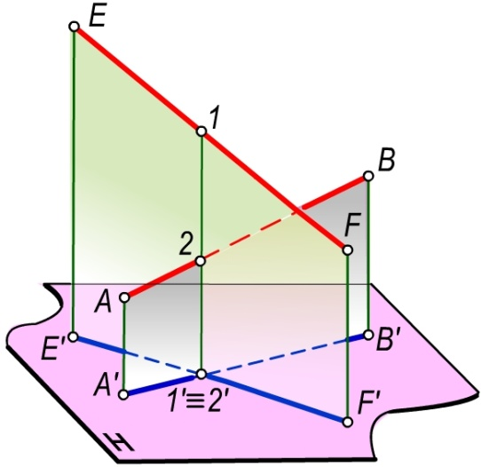
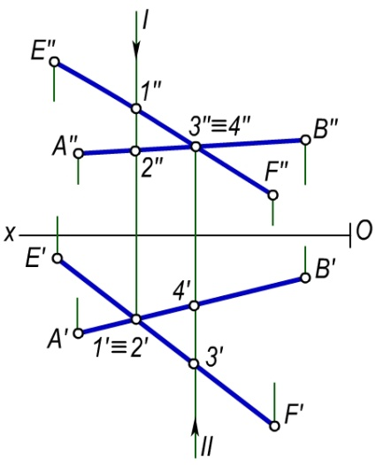
Ma’lumki, parallel va kesishuvchi to‘g‘ri chiziqlar bitta tekislikka tegishli bo‘ladi. Uchrashmas to‘g‘ri chiziqlar esa bir tekislikda yotmaydi. Uchrashmas to‘g‘ri chiziqlarning bir nomli proyeksiyalari chizmada o‘zaro kesishsa ham, ammo kesishish nuqtalari bir bog‘lovchi chiziqqa tegishli bo‘lmaydi.
Masalan, rasmda AB(A′B′, A″B″) va EF(E′F′, E″F″) uchrashmas chiziqlar berilgan. Bu to‘g‘ri chiziqlar proyeksiyalarining 1″≡2″ va 3′≡4′ kesishish nuqtalari fazoda bu to‘g‘ri chiziqlarning har biriga tegishli ikki nuqtaning proyeksiyalari bo‘lmay, aksincha, 1∈EF, 2∈AB va 3∈EF, 4∈AB bo‘ladi.

Slide 15
To‘g‘ri burchakning o’zgarmasdan proyeksiyalanish xususiyati
(To'g'ri burchakning proyeksiyasi)
Teorema. Agar to‘g‘ri burchakning bir tomoni tekislikka parallel bo‘lib, ikkinchi tomoni bu tekislikka perpendikulyar bo‘lmasa, mazkur to‘g‘ri burchak shu tekislikka haqiqiy kattalikda proyeksiyalanadi.

Slide 16
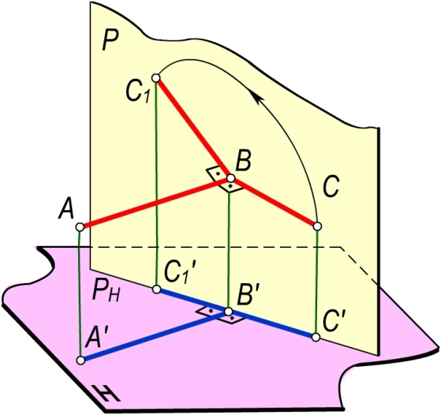
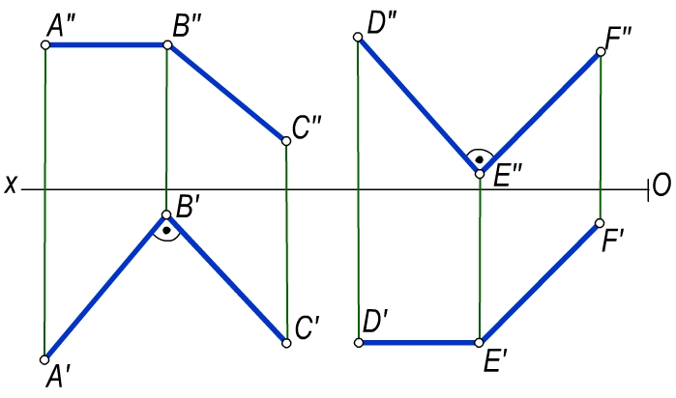
Shakldagi ∠ABC=90º ga teng va uning ikki tomoni H tekislikka parallel vaziyatda joylashgan deb faraz qilamiz. Bu vaziyatda uning gorizontal proyeksiyasining qiymati o‘ziga teng bo‘lib proyeksiyalanadi, ya’ni ∠A′B′C′=90º bo‘ladi.
To‘g‘ri burchakning BC tomonidan H tekislikka perpendikulyar qilib P tekislik o‘tkazamiz. U holda AB⊥P bo‘lib, H∩P= P_{H} hosil bo‘ladi. Agar to‘g‘ri burchakning BC tomonini AB tomoni atrofida aylantirib, ixtiyoriy BC₁ vaziyatga keltirsak ham uning bu tomonining proyeksiyasi P_{H} bilan ustma-ust tushadi. Shunga ko‘ra ∠ABC₁=∠A′B′C′=90º bo‘ladi. Demak:
∠ABC=90º bo‘lib, AB||H va BCIIH bo‘lsa, ∠A′B′C′=90º bo‘ladi.
Chizmada ∠ABC(ABIIH) va ∠DEF(DEIIV) to‘g‘ri burchaklarning rasmlarda keltirilgan.
To‘g‘ri burchakning proyeksiyalanish xususiyatidan chizma geometriyada metrik masalalarni yechishda keng foydalanadi.

